Slide 1


TP558 - Tópicos avançados em aprendizado de máquina: WaveNet
Adrian A. C. Alanes
adrian@mtel.inatel.br

Slide 2
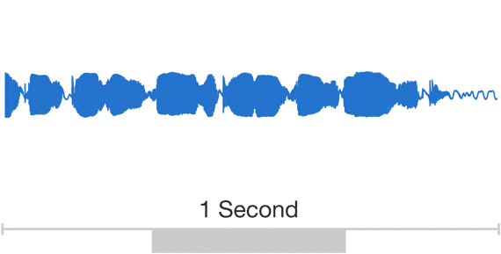
Introdução
O WaveNet, desenvolvido pela DeepMind em 2016, é um modelo generativo autoregressivo que produz o sinal de áudio diretamente na forma de waveform, amostra por amostra.
Ao contrário dos sistemas TTS concatenativos e paramétricos, gera fala com qualidade muito mais natural e expressiva, aproximando-se da voz humana.
O modelo consegue imitar múltiplos falantes, capturando sotaques, entonações e características específicas da voz.
Suas aplicações vão além da fala: podem incluir síntese musical, efeitos sonoros e até tarefas de reconhecimento de fala.

Slide 3
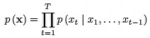
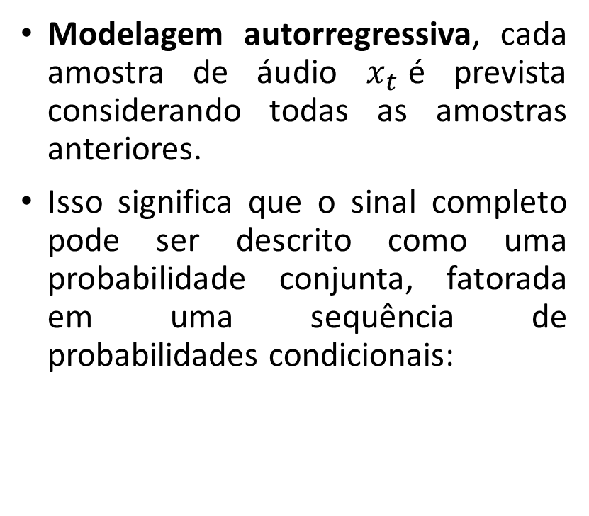
Fundamentação teórica
Modelagem autorregressiva, cada amostra de áudio $x_{t}$é prevista considerando todas as amostras anteriores.
Isso significa que o sinal completo pode ser descrito como uma probabilidade conjunta, fatorada em uma sequência de probabilidades condicionais:

Slide 4
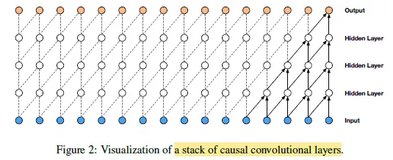
Fundamentação teórica
Convoluções causais: garantem que o modelo respeite a ordem temporal: cada saída só pode depender das amostras atuais e passadas, nunca do futuro.
Isso é essencial em tarefas de geração de áudio, pois o modelo precisa prever o próximo ponto da waveform de forma sequencial.

Slide 5

Fundamentação teórica
Convoluções dilatadas: ampliam o campo receptivo de forma exponencial, permitindo que o modelo considere dependências de longo prazo no áudio

Slide 6
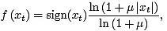
Fundamentação teórica
Quantização µ-law: aplica uma compressão não-linear que reduz o espaço para apenas 256 níveis discretos.
Assim, o problema de prever a próxima amostra transforma-se em uma tarefa de classificação com 256 classes, resolvida por uma camada softmax.

Slide 7
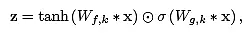
Fundamentação teórica
Unidades com portões: combinam funções tanh e sigmoide, permitindo controlar de forma não-linear quais informações passam adiante em cada camada.
Conexões residuais e skip connections: permitem redes muito profundas. Essas conexões aceleram o treinamento e tornam possível empilhar dezenas de camadas de convoluções dilatadas.

Slide 8
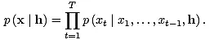
Fundamentação teórica
O WaveNet pode ser condicional, ou seja, além do histórico de amostras, recebe uma entrada adicional ℎ.
Essa condição pode representar texto, identidade do falante ou qualquer outro sinal auxiliar, orientando a geração de áudio.

Slide 9
Fundamentação teórica
Esse condicionamento pode ser implementado de duas formas:
Global: uma única representação latente ℎ, constante em toda a sequência.
Ex.: identidade do falante, idioma.
Local: uma série temporal ℎ𝑡(y), alinhada ao áudio.
Ex.: sequência de fonemas.

Slide 10
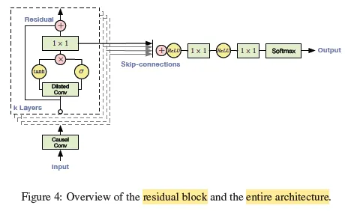
Arquitetura e operação Estrutura do MobileNet v1
A arquitetura do WaveNet começa com uma convolução causal inicial, que garante o respeito à ordem temporal.
Em seguida, uma pilha de blocos residuais aplica convoluções dilatadas com portões (tanh × sigmoide).
As conexões residuais e skip permitem treinar redes profundas e acumular informação de múltiplos níveis.
Projeções 1×1 e uma softmax transformam os sinais acumulados em probabilidades sobre as próximas amostras da waveform.

Slide 11
Treinamento e otimização
Quantização u-Law
Sinal de 16 bits reduzido a 256 valores discretos.
Função de perda
Uso de cross-entropy entre a saída prevista e a amostra real.
Treinamento end-to-end
Da waveform de entrada até a saída softmax.
Otimizador
Adam, utilizado para atualização dos pesos.
Maximiza a probabilidade da classe correta.
Transforma o problema em classificação multiclasse.
Ajuste de parâmetros via backpropagation.
Garante convergência eficiente em redes profundas.

Slide 12
Treinamento e otimização
Conexões residuais e skip
Permitem treinar redes muito profundas.
Introduzida nos blocos convolucionais.
Custo Computacional
Batch Normalization
Melhora a estabilidade e velocidade do treino.
Evitam problemas de desaparecimento de gradiente.
Gração extremadamente lenta em CPUs

Slide 13
Vantagens
Gera fala extremamente natural, também música e outros sons.
Flexibilidade por modelar áudio bruto.
Qualidade do áudio gerado e a versatilidade são as maiores vantagens do modelo WaveNet
Mais próximas de uma voz humana real (respirações, pausas e entonações variadas).

Slide 14
Desvantagens
Desempenho de inferência (síntese) extremamente lento.
Computacionalmente pesado também em memória.
Sem condicionamento de alto nível, o WaveNet sozinho não garante coerência de larga escala
Treinamento exigente em dados, requer muitas horas de áudio e diversidade para generalizar.

Slide 15
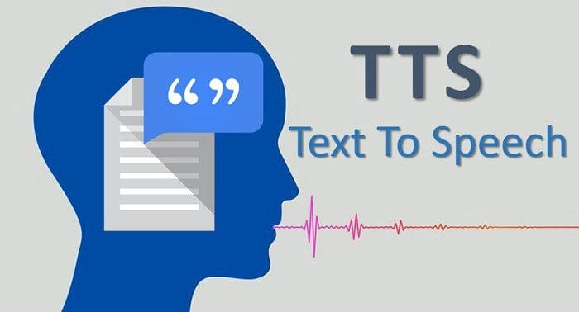
Exemplo(s) de aplicação
Aplicação | Descrição | Resultados/Impacto
TTS (Text-to-Speech) | Conversão texto → fala natural | Google Assistant desde 2017
Música | Geração de piano e outros estilos (condicionamento por tags) | Sons harmônicos, mas coerência global limitada
Reconhecimento de fala | Classificação de fonemas direto da waveform (TIMIT) | 18.8% PER – melhor resultado em áudio cru
Conversão / Enhancing | Conversão de voz, supressão de ruído, reconstrução de pacotes perdidos | Usado no Google Duo (WaveNetEQ)

Slide 16
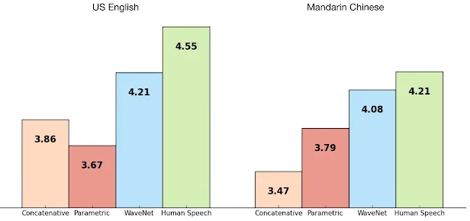
Exemplo(s) de aplicação
Histograma de qualidade (MOS, escala 1–5) obtido em testes cegos com ouvintes humanos. Comparamos três famílias de TTS, os sistemas paramétricos, sistemas concatenativos e o WaveNet, como também e incluímos a voz humana como referência superior.

Slide 17

Exemplo(s) de aplicação
US inglês
Mandarim Chinese
Parametric
Concatenative
WaveNet

Slide 18
Exemplo(s) de aplicação
Saber o que dizer
Para usar o WaveNet para transformar texto em fala, temos que dizer a ele o que é o texto. Se treinarmos a rede sem a sequência de texto, ela ainda gera fala, mas agora ela tem que inventar o que dizer.

Slide 19
Exemplo(s) de aplicação
O WaveNet é capaz de aprender as características de muitas vozes diferentes. Alterando a identidade do locutor, podemos usar o WaveNet para dizer a mesma coisa em vozes diferentes:

Slide 20
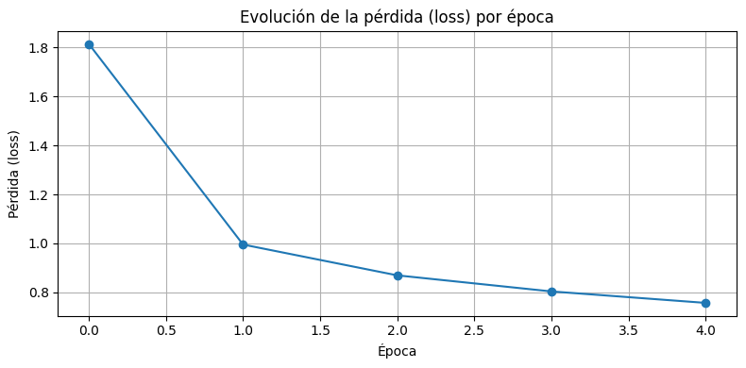
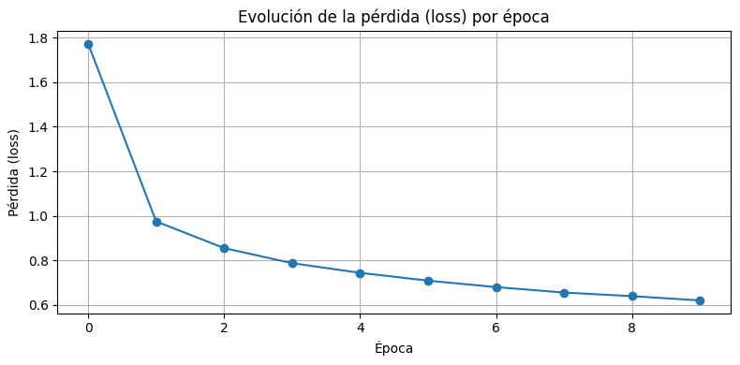
Exemplo(s) de aplicação
Base de dados PhysioNet – Circor: 100 audios (5 segundos)
Som Cardíaco Normal
Filtro: 20 – 800 Hz
5 - 10 épocas

Slide 21
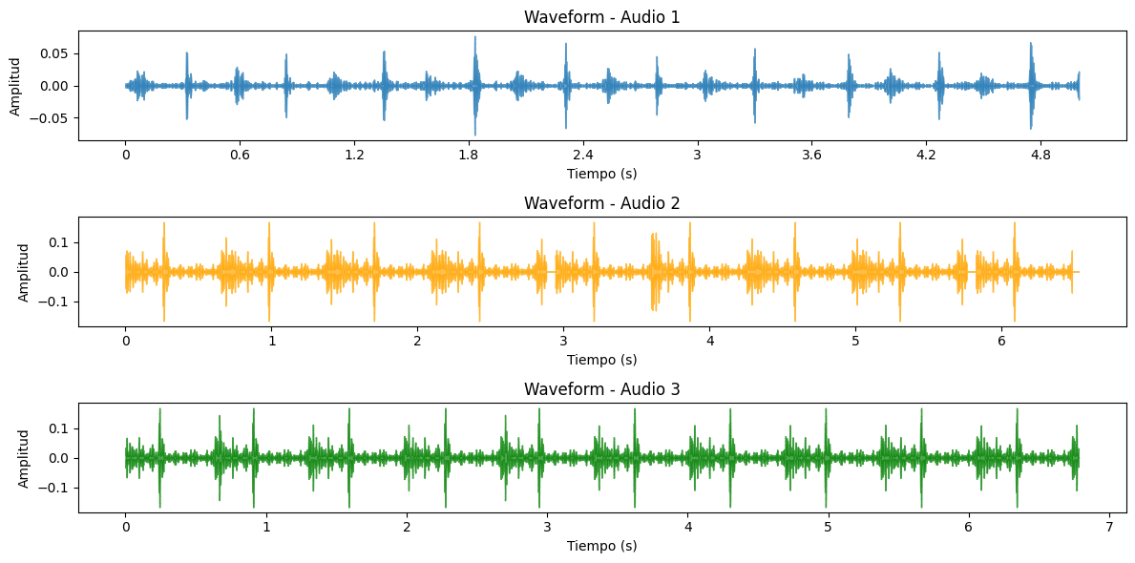
Exemplo(s) de aplicação
Geração
Sem épocas -> 1 áudio (5 segundos)
5 épocas -> 1 aúdio (~3 segundos*2) – 1h07m
10 épocas -> 1 aúdio (~3 segundos*2) – 1h32m

Slide 22
Comparação com outros modelos
A tabela mostra o WaveNet e seus sucessores, indicando como evoluíram em qualidade e velocidade. O WaveNet alcançou MOS 4,2, mas era lento; o Parallel WaveNet e o WaveGlow mantiveram qualidade similar com muito mais rapidez; já o DiffWave e o HiFi-GAN chegaram a uma qualidade próxima da voz humana em tempo real, tornando-se padrão nos TTS modernos.
Modelo | Ano | Abordagem | Qualidade (MOS) | Velocidade | Usos típicos
WaveNet | 2016 | Convolucional (causal/dilatada) | 4.2 (inglês, mandarim) | Muito lento (amostra por amostra) | Geração incondicional
Parallel WaveNet | 2017 | Distilação do WaveNet | 4.41 | 1000× mais rápido | Google Assistant
WaveGlow | 2018 | Normalizing Flow + WaveNet | ≈ WaveNet | Inferência paralela, rápida | Text-To-Seepch (TTS)
DiffWave | 2020 | Modelo de difusão | 4.44 | Rápido ainda iterativo | TTS de alta fidelidade
HiFi-GAN | 2020 | GAN vocoder | Próximo voz humana | Tempo real | TTS em dispositivos, sistemas comerciais

Slide 23
Perguntas?

Slide 24
Referências
[1] A. van den Oord, S. Dieleman, H. Zen, K. Simonyan, O. Vinyals, A. Graves, N. Kalchbrenner, A. Senior, and K. Kavukcuoglu, “WaveNet: A generative model for raw audio,” https://arxiv.org/abs/1609.03499, 2016.
[2] A. van den Oord, Y. Li, I. Babuschkin, et al., “Parallel WaveNet: Fast high-fidelity speech synthesis,” in Proc. Int. Conf. on Machine Learning (ICML), 2018, pp. 3918–3926. http://proceedings.mlr.press/v80/oord18a.html
[3] R. Prenger, R. Valle, and B. Catanzaro, “WaveGlow: A flow-based generative network for speech synthesis,” in Proc. IEEE Int. Conf. on Acoustics, Speech and Signal Processing (ICASSP), 2019, pp. 3617–3621. https://arxiv.org/abs/1811.00002
[4] Z. Kong, W. Ping, J. Huang, K. Zhao, and B. Catanzaro, “DiffWave: A versatile diffusion model for audio synthesis,” arXiv preprint arXiv:2009.09761, 2020. https://arxiv.org/abs/2009.09761
[5] J. Kong, J. Kim, and J. Bae, “HiFi-GAN: Generative adversarial networks for efficient and high fidelity speech synthesis,” in Proc. Advances in Neural Information Processing Systems (NeurIPS), vol. 33, 2020, pp. 17022–17033. https://arxiv.org/abs/2010.05646

Slide 25
Obrigado!

Slide 26
Links
Github: https://github.com/aadlrei/TP___558-Topicos-Avancados-em-Aprendizado-de-Maquina.git
Quiz: https://forms.gle/LzTQVmbFg8976VQi8

